Slide 1
AI智能生成PPT演示文稿
汇报人

Slide 2
Agenda
Agenda
01
02
03
引言
技术原理
主要功能
04
05
06
应用案例
未来展望
结论

Slide 3
引言
01

Slide 4
什么是AI生成PPT
01
02
03
定义
发展历程
应用场景
AI生成PPT是指利用人工智能技术，通过自然语言处理、图像处理和数据驱动等方法，自动生成演示文稿的过程。
AI生成PPT技术起源于2010年代初期，随着深度学习和自然语言处理技术的进步，逐渐从简单的模板生成发展到复杂的智能生成。
AI生成PPT广泛应用于企业培训、教育领域、市场营销等场景，帮助用户快速生成高质量的演示文稿。

Slide 5
为什么需要AI生成PPT
01
02
03
提高效率
降低成本
提升质量
AI生成PPT可以大幅缩短制作时间，用户只需输入关键信息，系统即可自动生成完整的演示文稿。
通过自动化生成，企业可以减少对专业设计师的依赖，从而降低制作成本。
AI生成PPT能够根据用户需求自动优化内容和设计，确保演示文稿的专业性和美观性。

Slide 6
技术原理
02

Slide 7
自然语言处理
文本分析
语义理解
生成模型
语义理解技术帮助AI系统理解用户输入的意图，确保生成的内容符合用户需求。
文本分析技术用于提取用户输入的关键信息，并将其转化为结构化数据，为后续生成提供基础。
生成模型如GPT-3等，能够根据结构化数据自动生成连贯的文本内容，用于填充演示文稿。

Slide 8
图像处理
图像优化
图像优化技术用于调整生成图像的尺寸、分辨率等，确保其在演示文稿中的显示效果最佳。
03
图像生成
图像生成技术可以根据文本描述自动生成相关的图表、插图等，丰富演示文稿的视觉效果。
02
图像识别
01
图像识别技术用于从用户提供的素材中提取关键元素，如图表、标志等，用于演示文稿的设计。

Slide 9
数据驱动
数据收集
数据清洗
数据训练
数据收集是AI生成PPT的基础，通过收集大量演示文稿样本，训练模型以提高生成质量。
数据清洗技术用于去除样本中的噪声和不相关信息，确保训练数据的准确性和有效性。
数据训练是模型学习的关键步骤，通过大量数据的训练，模型能够逐渐提高生成内容的准确性和多样性。

Slide 10
主要功能
03

Slide 11
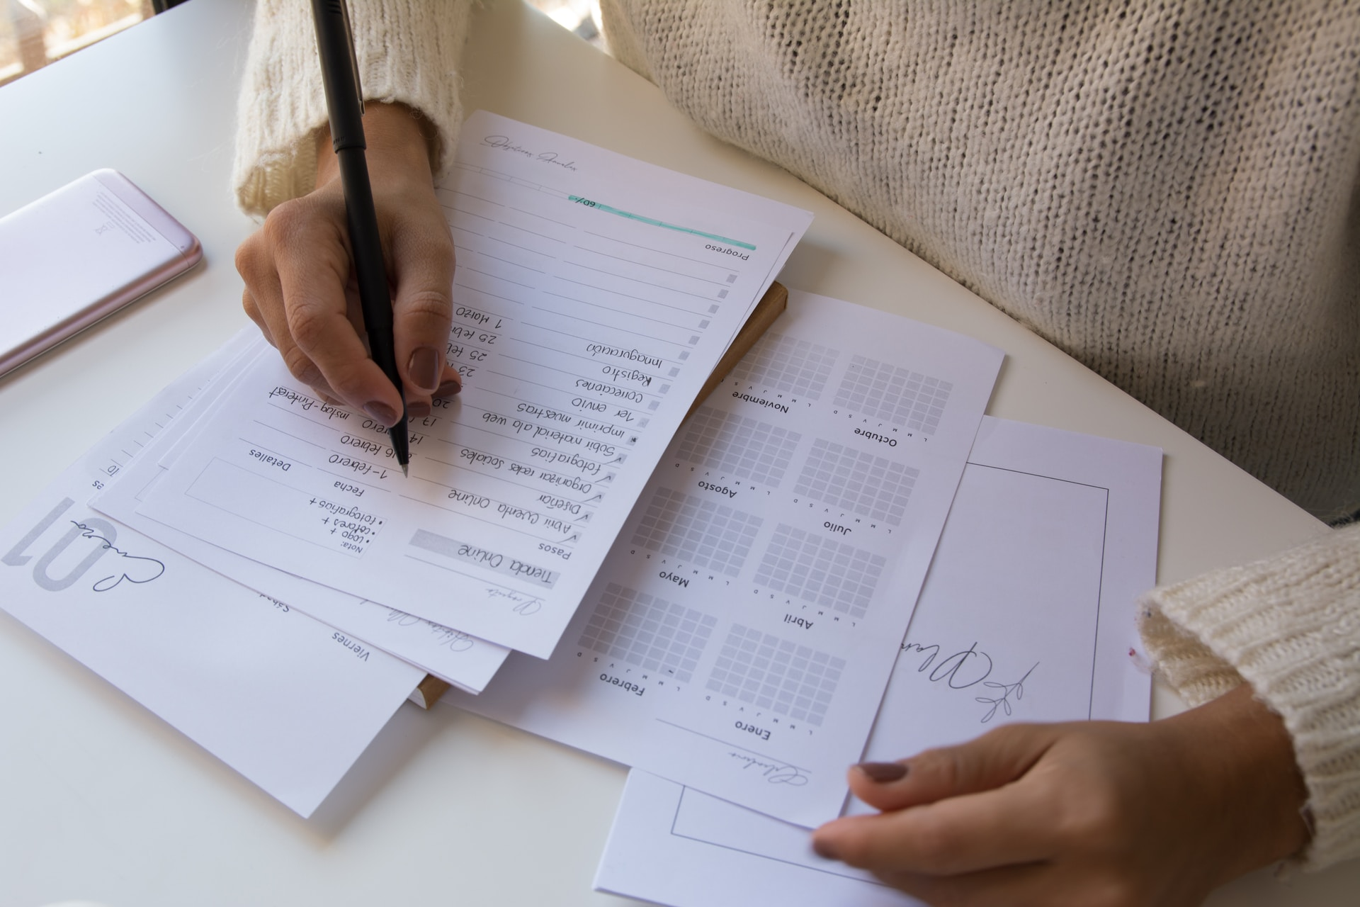
自动生成内容
文本生成
01
AI系统能够根据用户输入的关键词或主题，自动生成连贯的文本内容，用于演示文稿的各个部分。
图表生成
02
系统可以根据数据自动生成各种类型的图表，如柱状图、饼图等，帮助用户更好地展示数据。
布局设计
03
AI系统能够根据内容自动设计演示文稿的布局，确保每一页的视觉效果和逻辑结构都合理。

Slide 12
智能优化
01
内容优化
AI系统能够根据用户反馈自动调整生成内容，确保其准确性和相关性。
02
设计优化
系统可以根据设计原则自动优化演示文稿的配色、字体等，提升整体美观度。
03
交互优化
AI系统能够根据用户的使用习惯，优化演示文稿的交互设计，提升用户体验。

Slide 13
多平台支持
桌面端
01
AI生成PPT工具支持在Windows、Mac等桌面操作系统上运行，方便用户随时使用。
移动端
02
系统还支持在iOS、Android等移动设备上使用，用户可以随时随地生成和编辑演示文稿。
云端
03
云端支持使得用户可以通过浏览器访问AI生成PPT工具，无需安装任何软件，方便快捷。

Slide 14
应用案例
04

Slide 15
企业培训
01
02
03
案例背景
实施过程
效果评估
某大型企业需要为员工提供定期的培训课程，但传统PPT制作耗时耗力，难以满足需求。
企业引入AI生成PPT工具，培训师只需输入课程大纲，系统即可自动生成完整的培训演示文稿。
使用AI生成PPT后，企业培训效率提升了50%，员工满意度也显著提高。

Slide 16
教育领域
案例背景
实施过程
效果评估
某高校教师需要为不同课程制作大量PPT，但时间和精力有限，难以兼顾质量。
教师使用AI生成PPT工具，输入课程内容后，系统自动生成符合教学需求的演示文稿。
使用AI生成PPT后，教师制作PPT的时间减少了70%，学生反馈教学效果也有所提升。

Slide 17
市场营销
1
案例背景
2
实施过程
3
效果评估
某营销团队需要为不同客户定制演示文稿，但传统方式难以快速响应客户需求。
团队引入AI生成PPT工具，根据客户需求快速生成个性化的营销演示文稿。
使用AI生成PPT后，团队响应客户需求的速度提升了60%，客户满意度显著提高。

Slide 18
未来展望
05

Slide 19
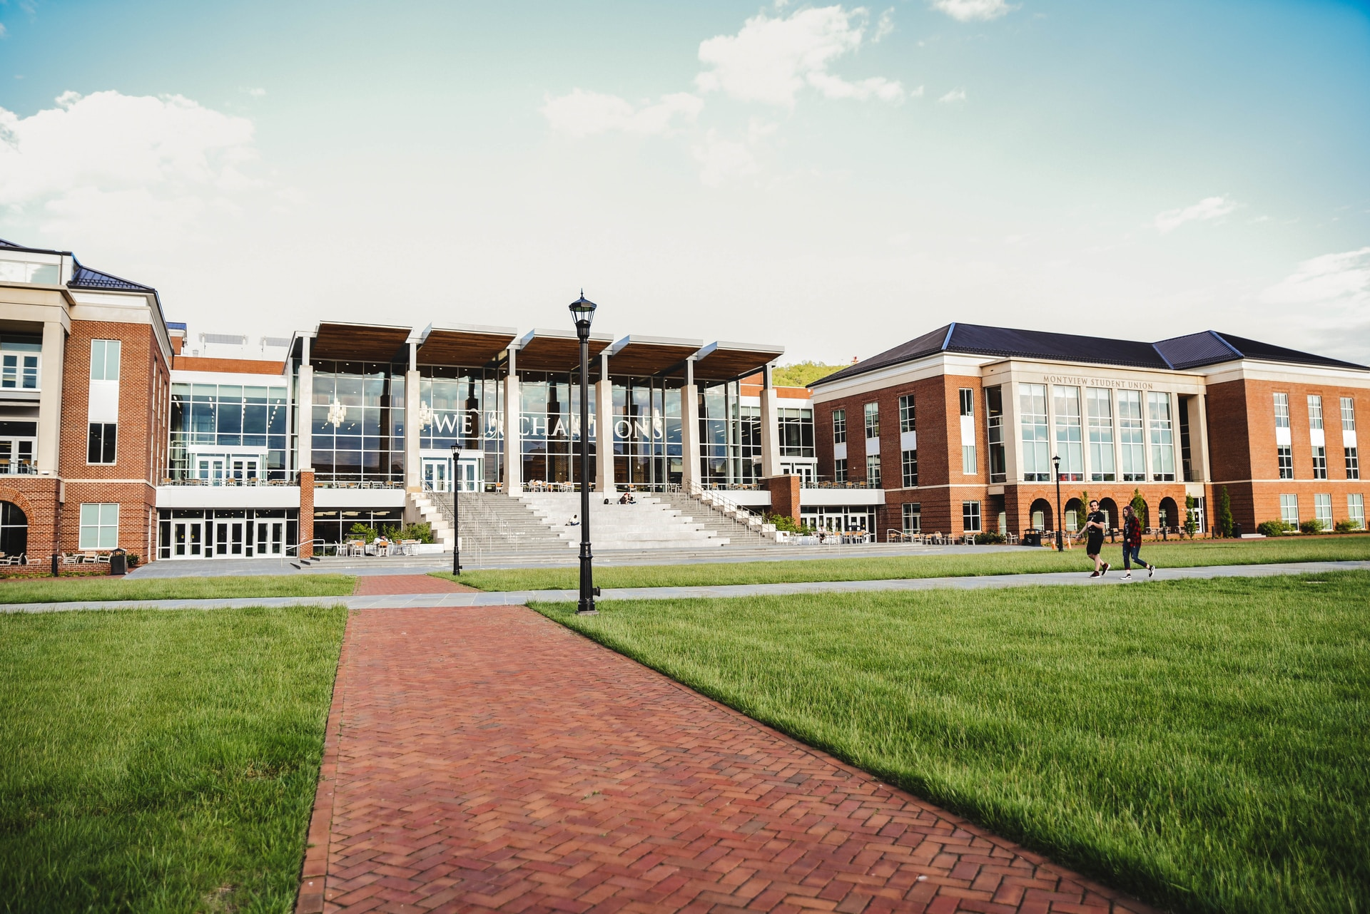
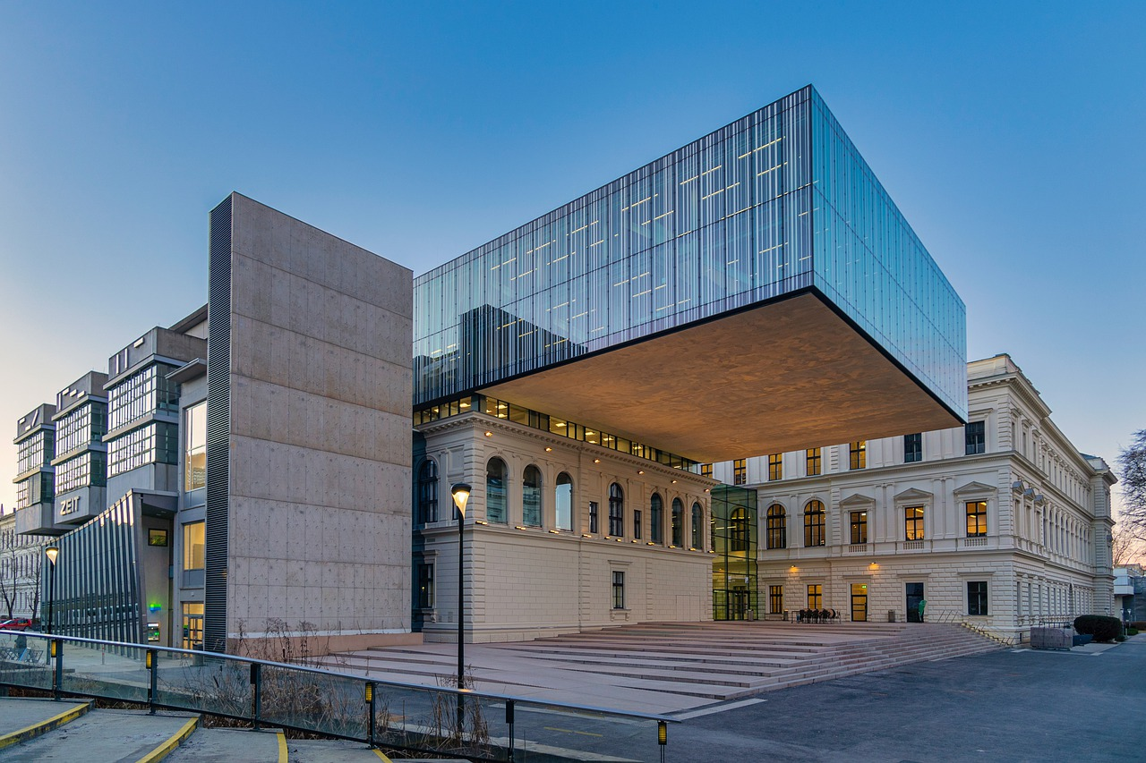
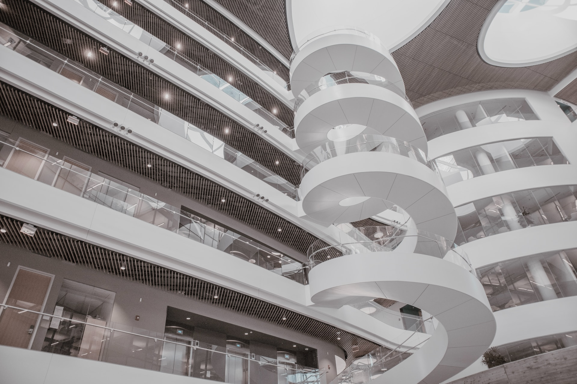
技术发展趋势
深度学习
增强现实
量子计算
01
深度学习技术的进一步发展将使得AI生成PPT更加智能，能够生成更加复杂和个性化的内容。
02
03
增强现实技术的引入将使得演示文稿更加生动，用户可以通过AR设备与演示内容进行互动。
量子计算的普及将大幅提升AI生成PPT的计算能力，使得生成过程更加快速和高效。

Slide 20
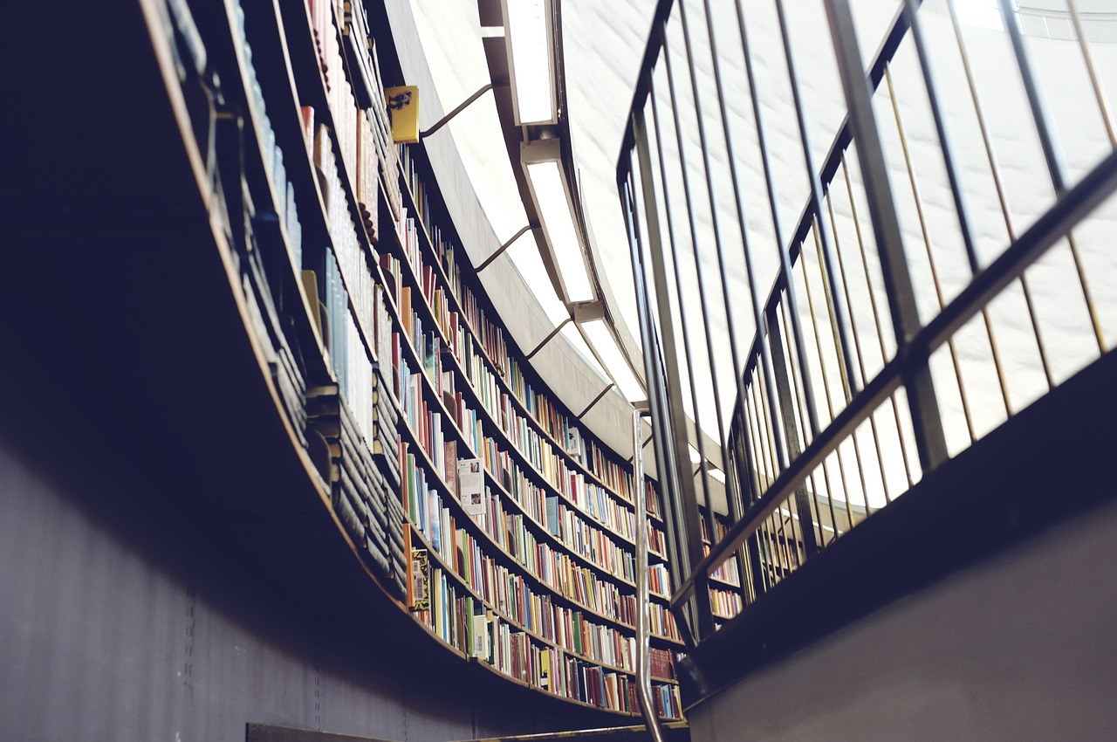
应用前景
行业应用
AI生成PPT将在更多行业中得到应用，如医疗、金融等，帮助用户快速生成专业演示文稿。
社会影响
AI生成PPT的普及将改变传统的工作方式，提升工作效率，推动社会生产力的发展。
伦理问题
随着AI生成PPT的广泛应用，如何确保生成内容的准确性和公正性将成为重要的伦理问题。

Slide 21
挑战与机遇
技术挑战
01
AI生成PPT技术仍面临诸多挑战，如如何生成更加个性化和创新的内容，如何提升生成速度等。
市场机遇
02
随着市场对高效工具的需求增加，AI生成PPT将迎来巨大的市场机遇，成为未来办公工具的重要组成部分。
政策支持
03
政府政策的支持将推动AI生成PPT技术的发展，如提供资金支持、制定相关标准等。

Slide 22
结论
06

Slide 23
总结
主要观点
关键发现
未来方向
自然语言处理、图像处理和数据驱动是AI生成PPT的核心技术，决定了生成内容的质量和多样性。
AI生成PPT技术通过自动化生成和智能优化，大幅提升了演示文稿的制作效率和质量。
未来，AI生成PPT技术将朝着更加智能、个性化和高效的方向发展，应用场景也将更加广泛。

Slide 24
建议
技术建议
应用建议
政策建议
建议加大对深度学习、增强现实等前沿技术的研究，以提升AI生成PPT的智能化水平。
建议企业积极引入AI生成PPT工具，提升工作效率，降低制作成本。
建议政府出台相关政策，支持AI生成PPT技术的发展，推动其在各行业的应用。

Slide 25
感谢聆听，敬请指正！

